Slide 1

Dasar system komputer
HASAN NUR RASYID
2200018068
KELAS B

Slide 2
PROGRAM MENEBAK ANGKA
Link GitHub :
https://github.com/Hasannurrasyid/TA-Aplikasi-Menebak-Angka.git​
​

Slide 3
DESKRIPSI APLIKASI
Aplikasi menebak angka adalah aplikasi dimana seseorang dapat menebak angka yang sudah ada pada aplikasi. Pengguna dapat menebak angka sampai tebakan/input benar.

Slide 4
FITUR-FITUR APLIKASI MENEBAK ANGKA
Pengguna dapat memasukkan angka tebakan sampai angka tebakan tepat.
Terdapat fitur restart untuk memulai ulang.

Slide 5
ALUR KERJA DARI APLIKASI
Ketika aplikasi berjalan Player/Pengguna akan disambut dengan antarmuka.
Kemudian player akan memasukkan angka tebakan.
Angka input akan dibandingkan dengan nilai yang sudah ditentukan aplikasi.
Apabila player tidak berhasil menebak angkanya aplikasi/program akan terlus melakukan looping/perulangan hingga angka input sesuai dengan nilai yang sudah ditentukan.
Setelah angka berhasil ditebak player diberikan opsi untuk mengulang(retry) atau exit.

Slide 6
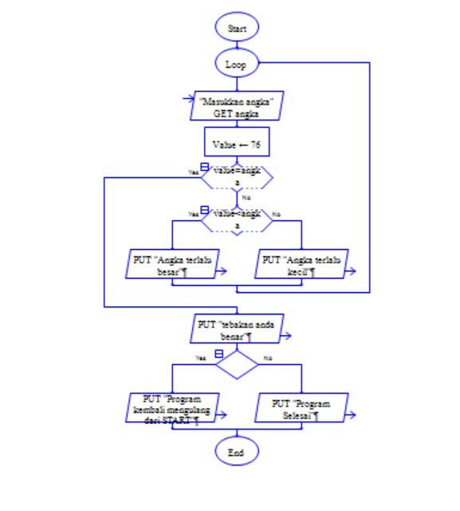
FLOWCHART APLIKaSI

Slide 7
Sketsa antar muka
Ketika program dijalankan maka akan muncul tulisan “Masukkan angka tebakan” lalu program akan menunggu input dari user.
Setelah user memasukkan angka tebakan maka program akan membandingkan angka tersebut dengan nilai yang sudah ditentukan.
Akan muncul 4 status setelah user memasukkan angka tebakan:
“Masukkan angka yang lebih besar!” Ketika angka tebakan lebih Kecil daripada nilai.
“'Masukkan angka yang lebih kecil!” Ketika angka tebakan lebih Besar daripada nilai.
“Selamat tebakan anda benar!” Ketika angka tebakan sama dengan nilai / tebakan benar.
“Error-Input salah” Ketika inputan masuk selain angka ( i.e: !@#)
-

Slide 8
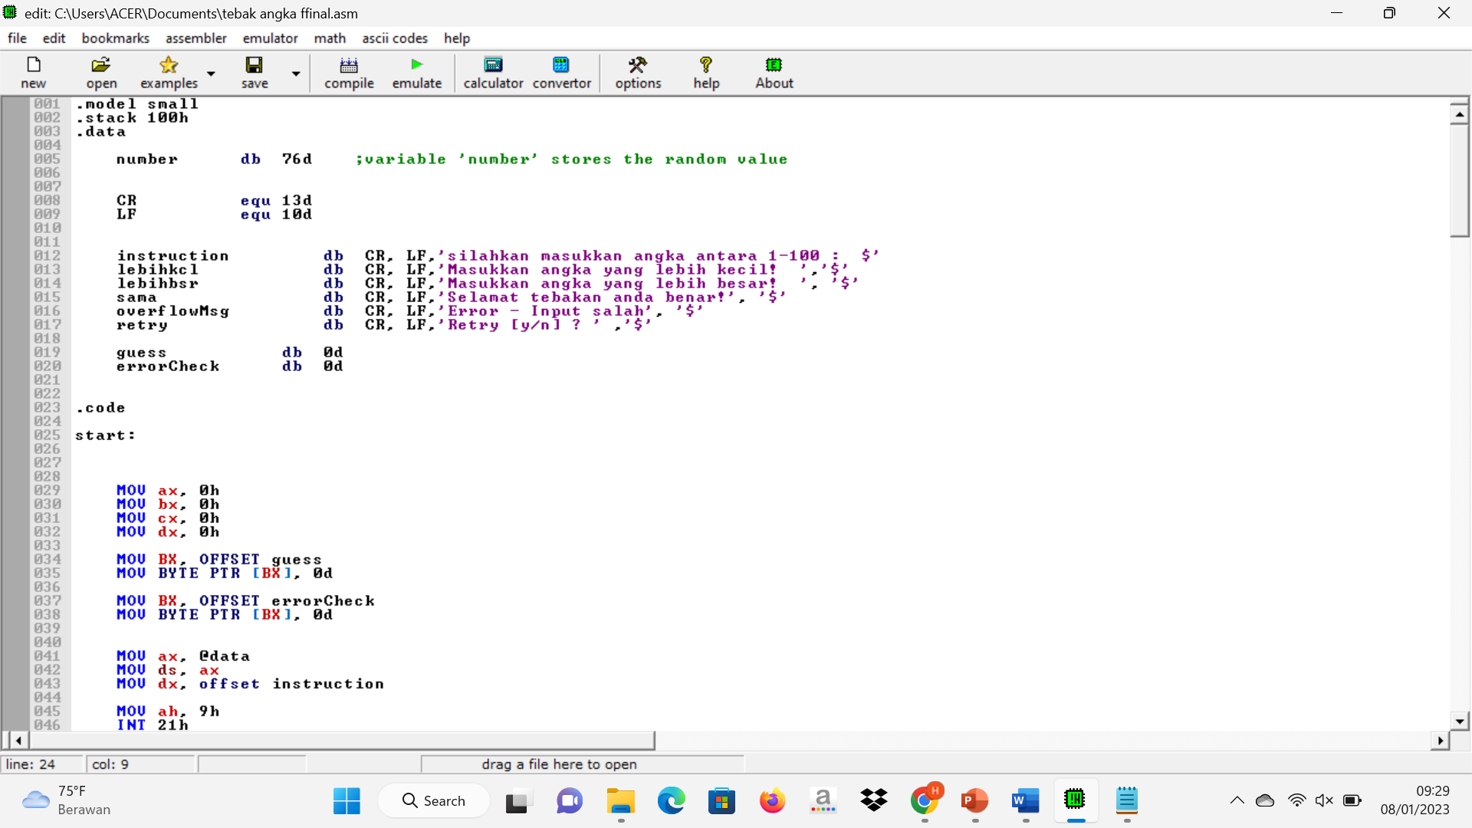
Coding program MENEBAK ANGKA

Slide 9
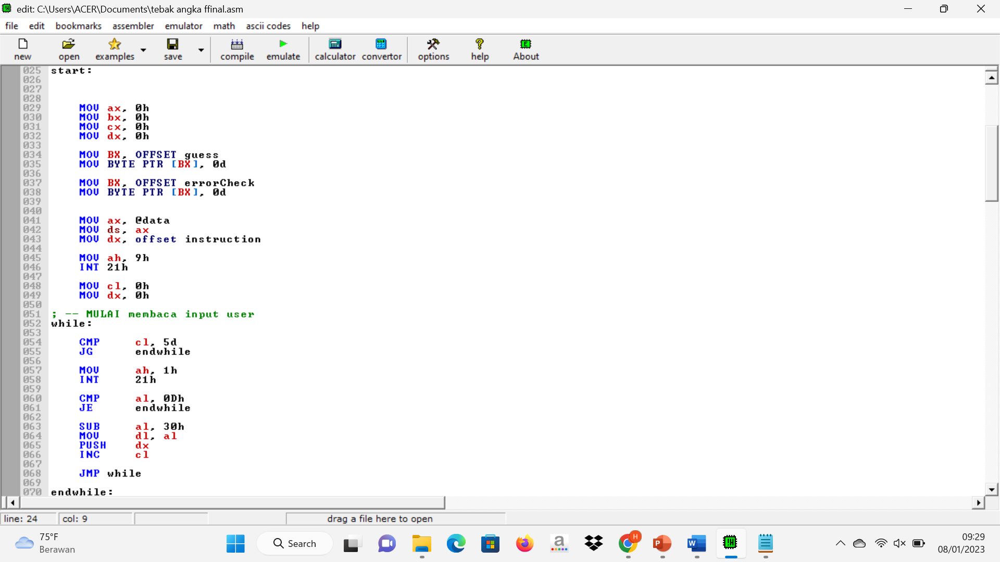
Coding program MENEBAK ANGKA

Slide 10
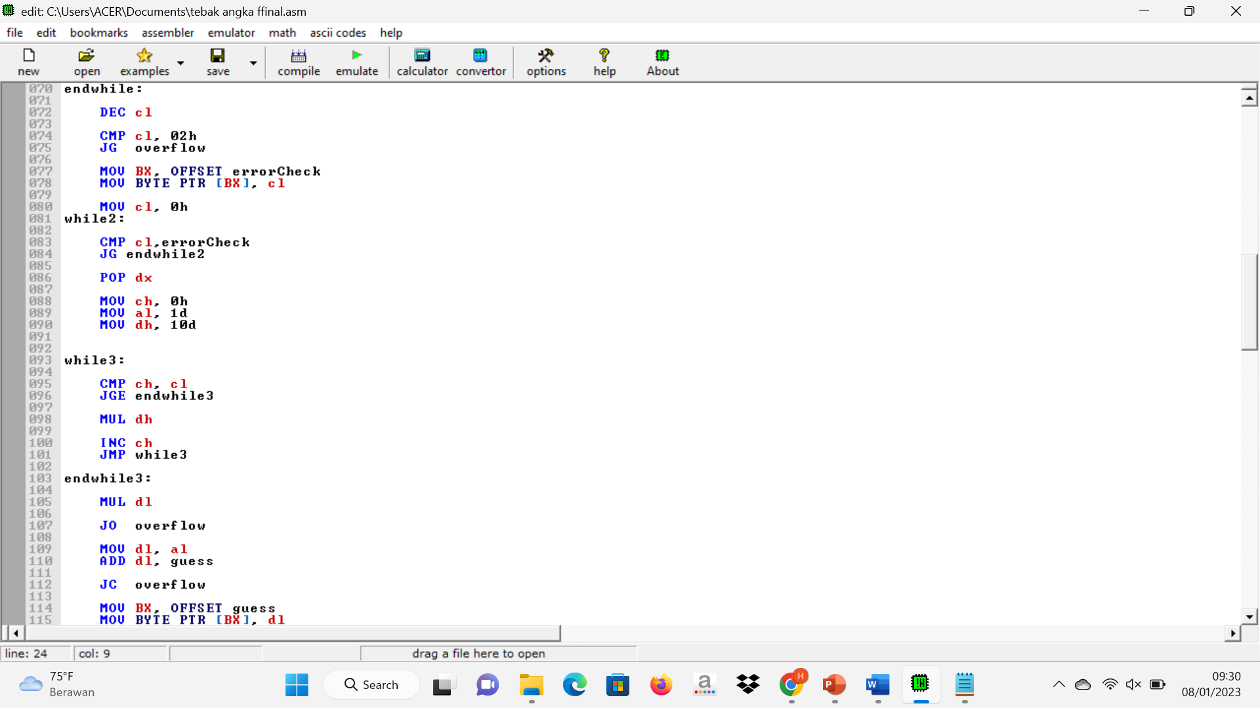
Coding program MENEBAK ANGKA

Slide 11
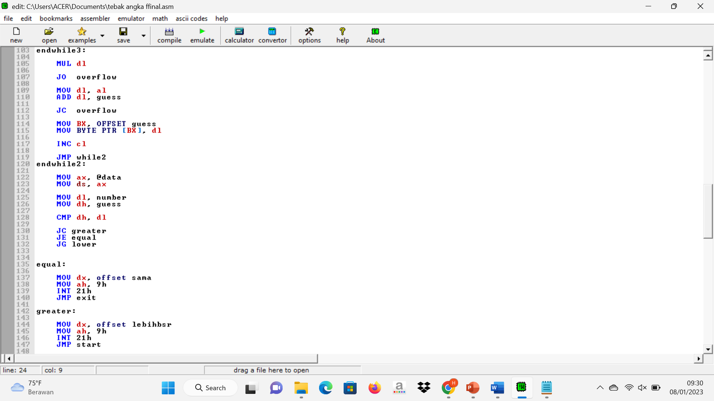
Coding program MENEBAK ANGKA

Slide 12
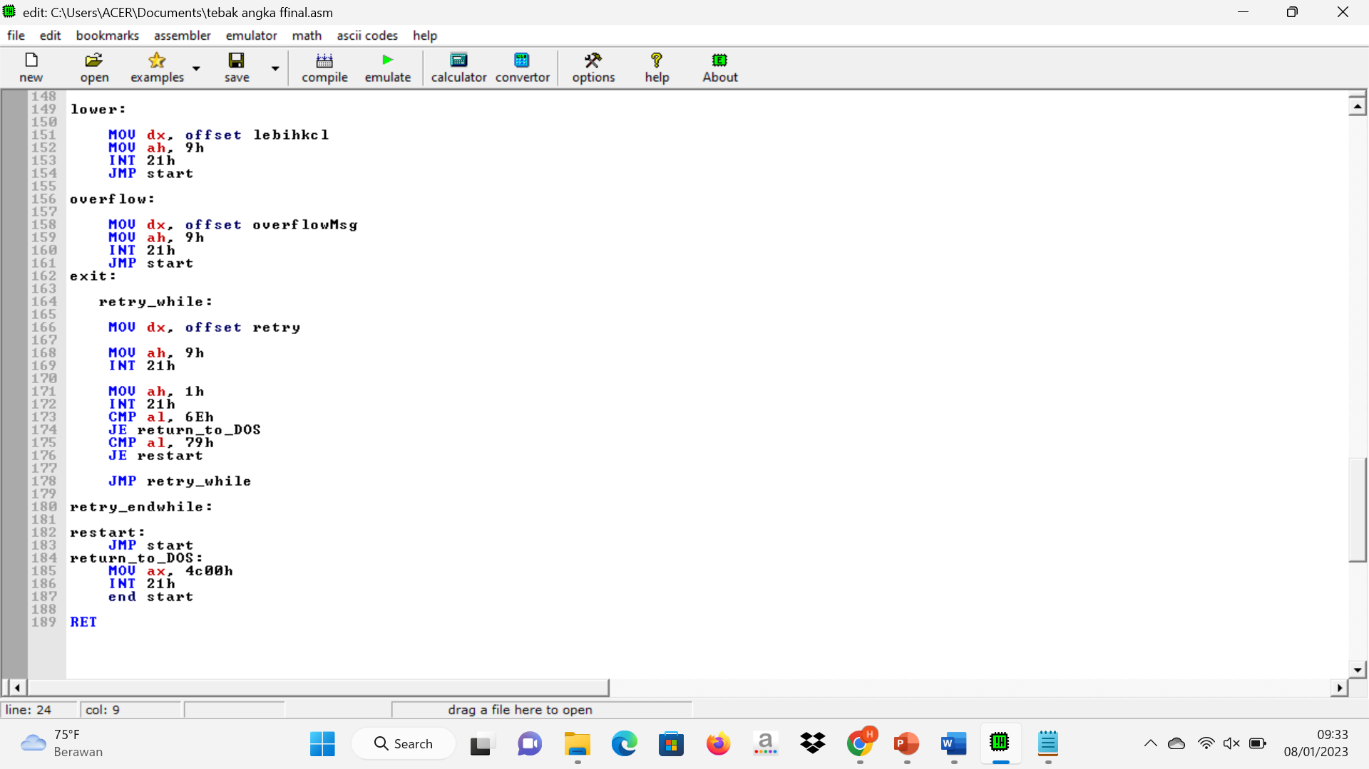
Coding program MENEBAK ANGKA

Slide 13
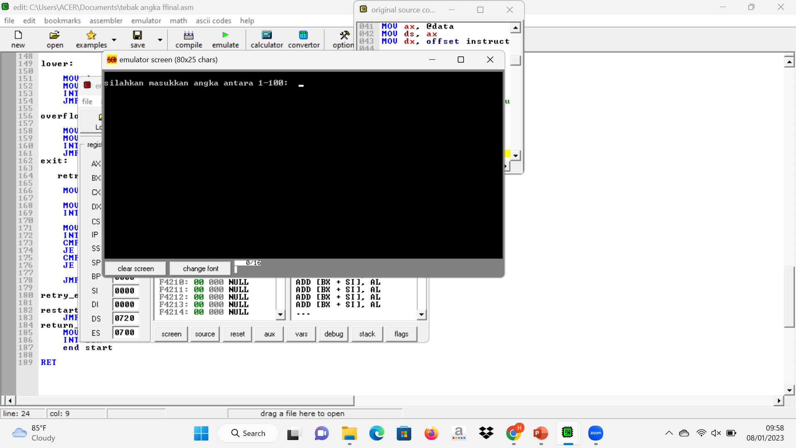
Program keluar

Slide 14
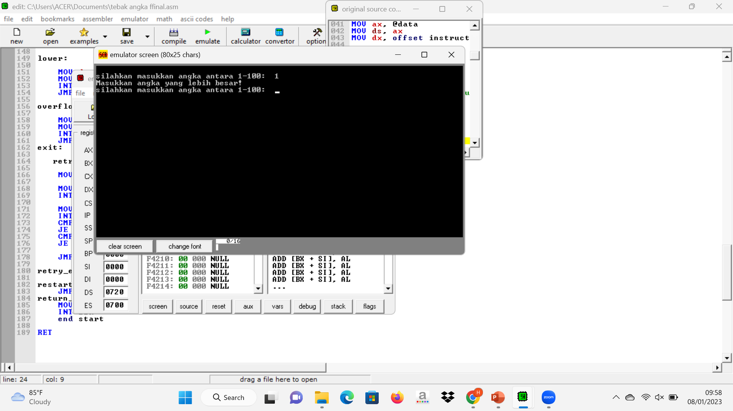
Program keluar

Slide 15
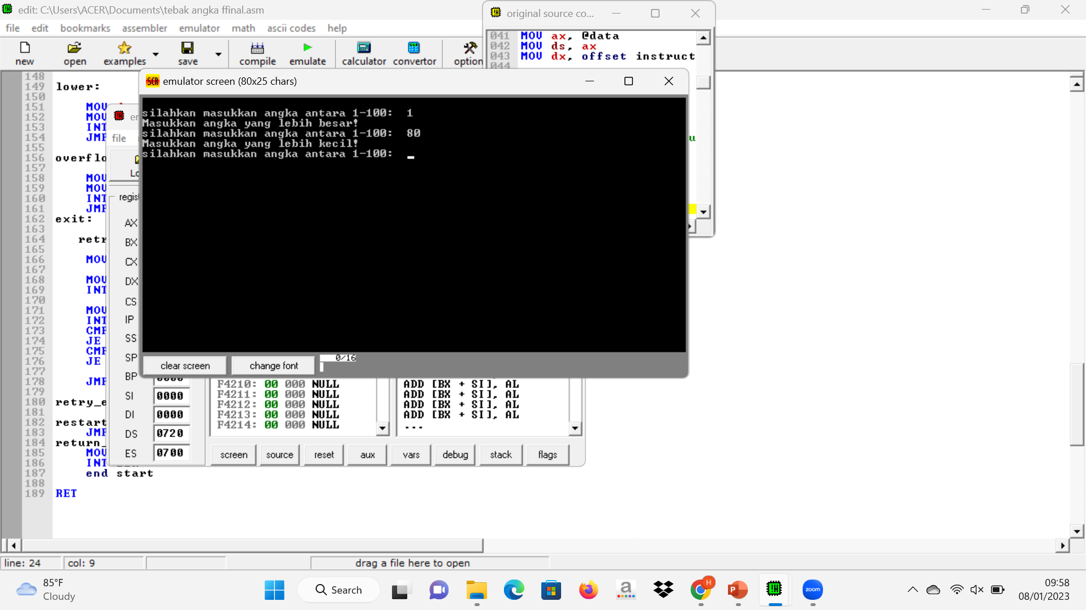
Program keluar

Slide 16
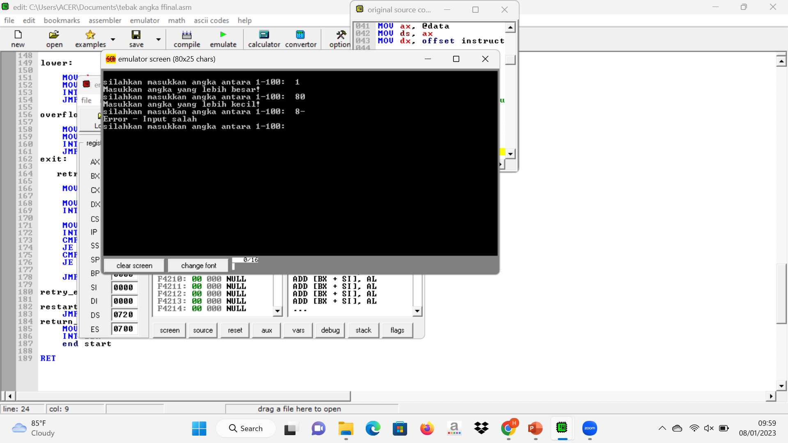
Program keluar

Slide 17
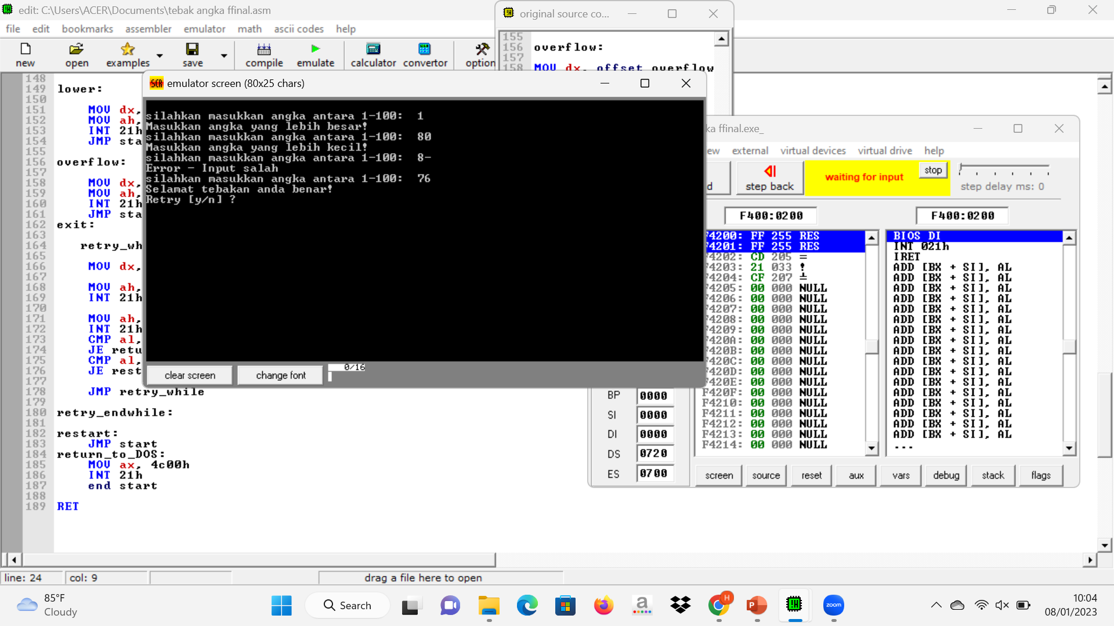
Program keluar

Slide 18

Program keluar

Slide 19
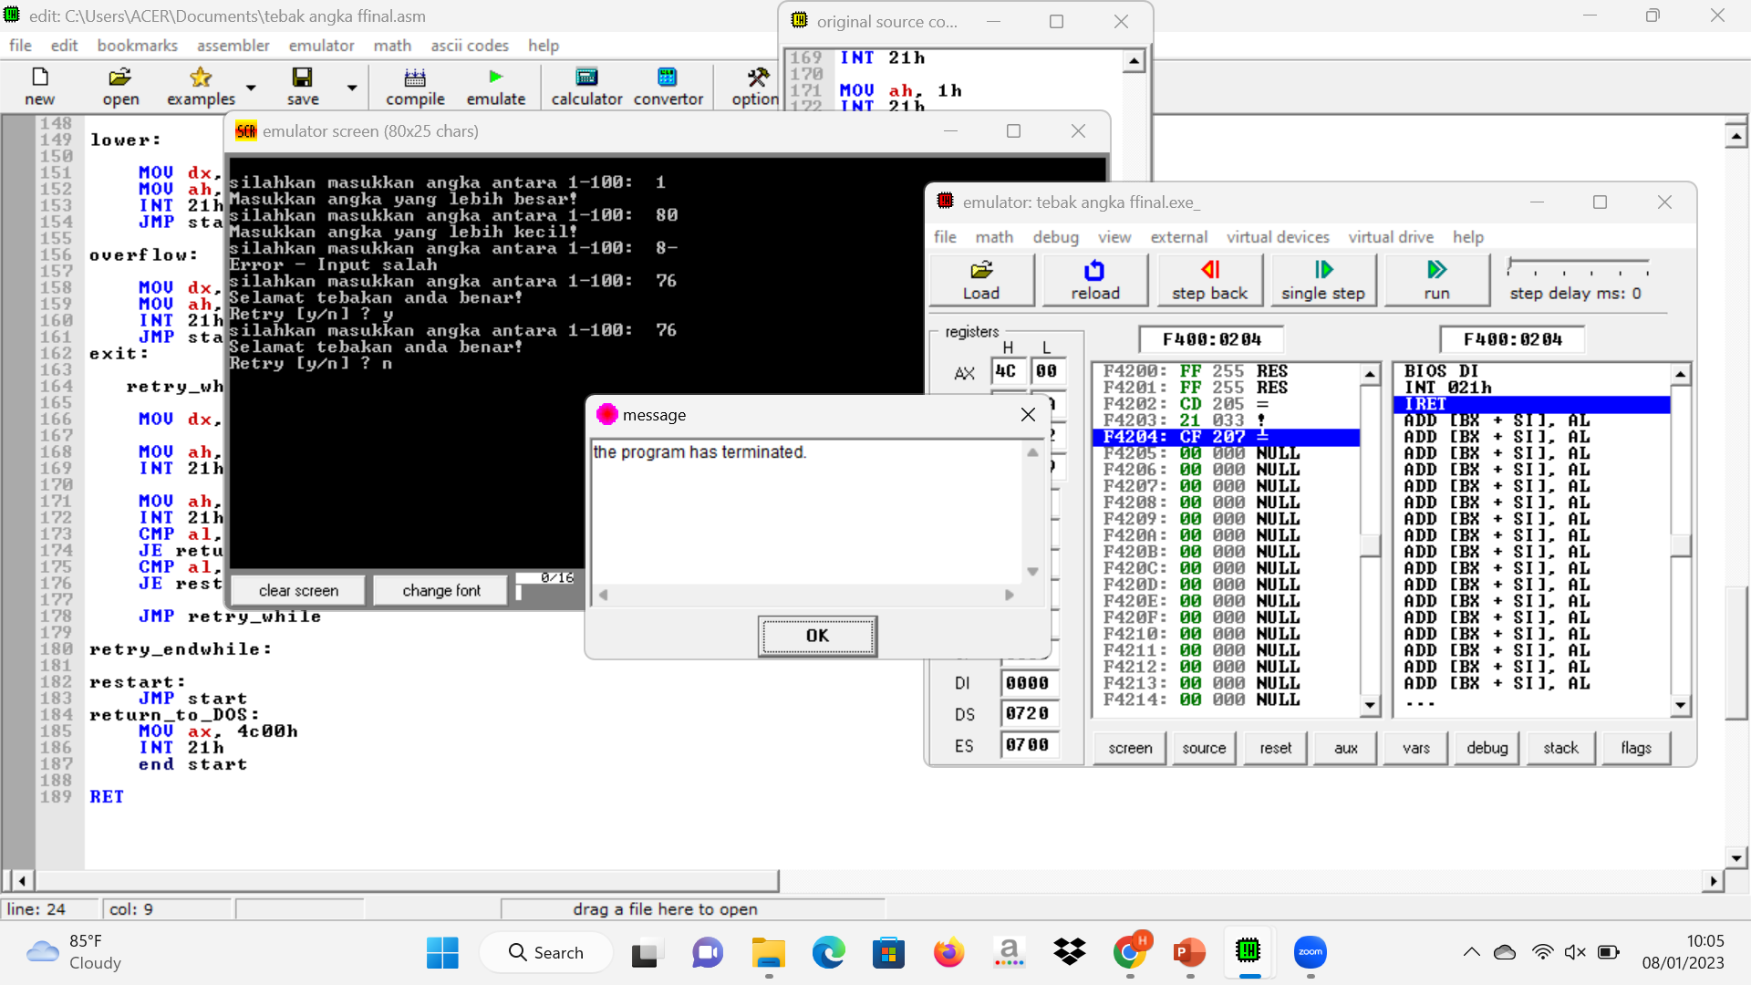
Program keluar

Slide 20
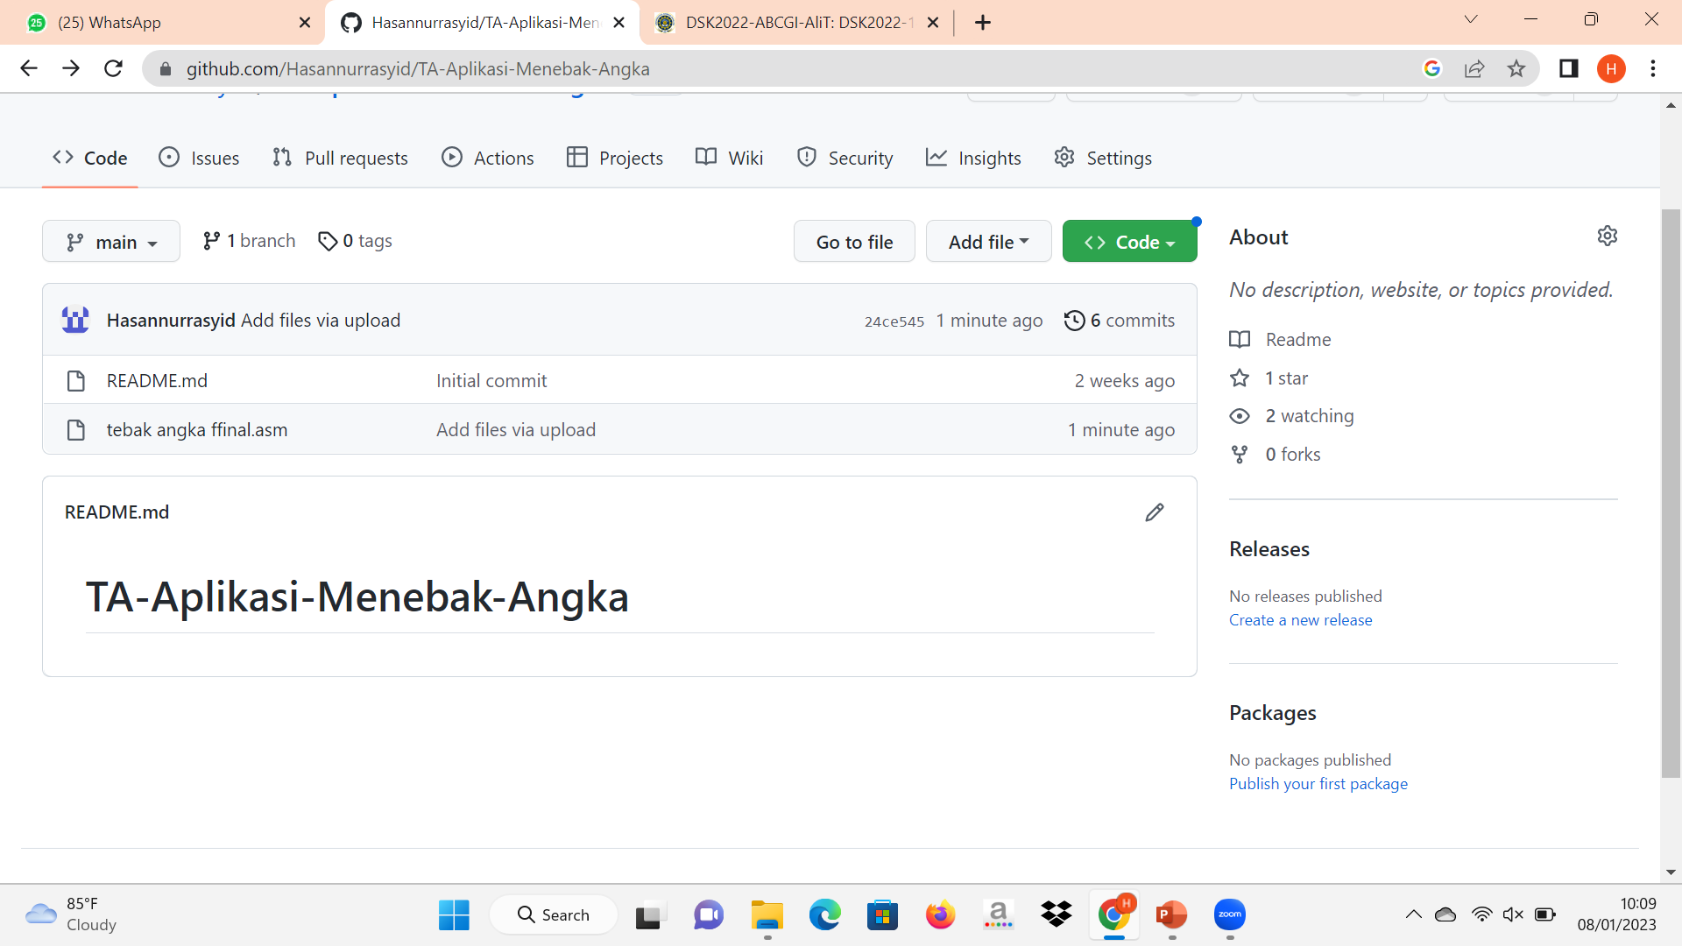
github

Slide 21
Sekian dan terimakasih
Hasan Nur Rasyid
Email : hasanrasyid25@gmail.com
GitHub : https://github.com/Hasannurrasyid

